Slide 1

Si sta come d’autunno…
Classe IV F- Plesso Fra’ Siciliano
Doc. Pascale Maria Rosaria
Doc. Romano Vincenzo
Attivita’ multidisciplinare

Slide 2


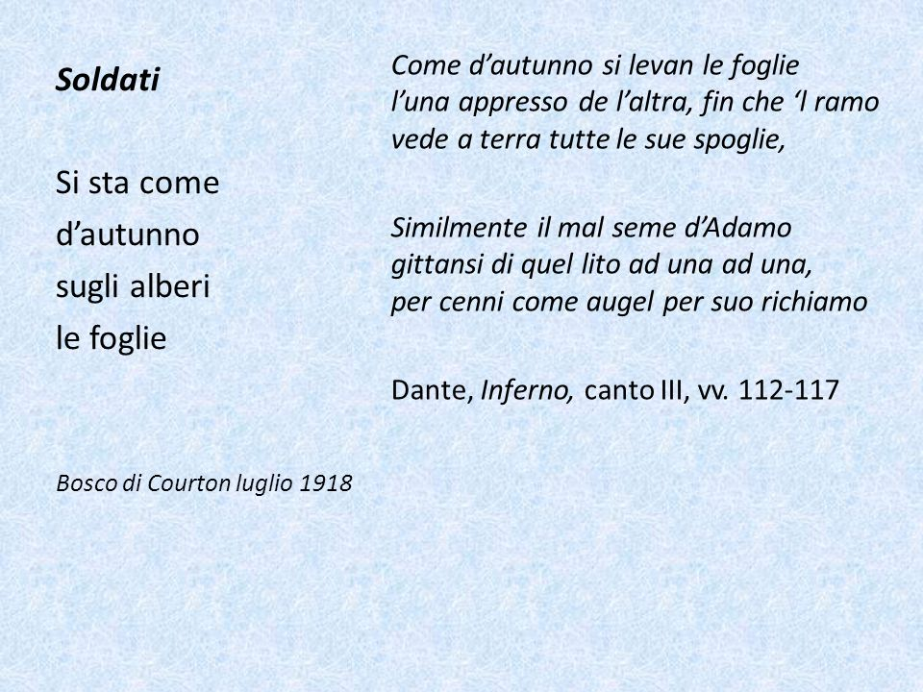
La «poesia» dell’autunno
“Soldati” è una delle più famose e corte poesie al mondo. Scritta da Giuseppe Ungaretti nel 1918, la poesia parla dell’esperienza di vita del poeta soldato in trincea verso la fine della Grande Guerra ed è stata composta nel Bosco di Courton, in Francia.
Tutto il senso di questa brevissima e intensa lirica è affidato a una similitudine: i soldati stanno in trincea, minacciati da uno scontro a fuoco e, come le foglie degli alberi d’autunno, possono cadere da un momento all’altro. L’autunno è visto come la guerra o la morte vista la trasformazione che subisce il paesaggio.
Parafrasi dei versi di Dante
Come in autunno cadono le foglie, una dopo l’altra, fin quando il ramo vede per terra tutte le sue spoglie, similmente i malvagi discendenti di Adamo si gettano da quella riva [sulla barca] una ad una, ai cenni [di Caronte] come un uccello quando sente il suo richiamo. Così se ne vanno sul fiume cupo, e prima che siano discese sull’altra riva, già di qua una nuova schiera si raduna.

Slide 3
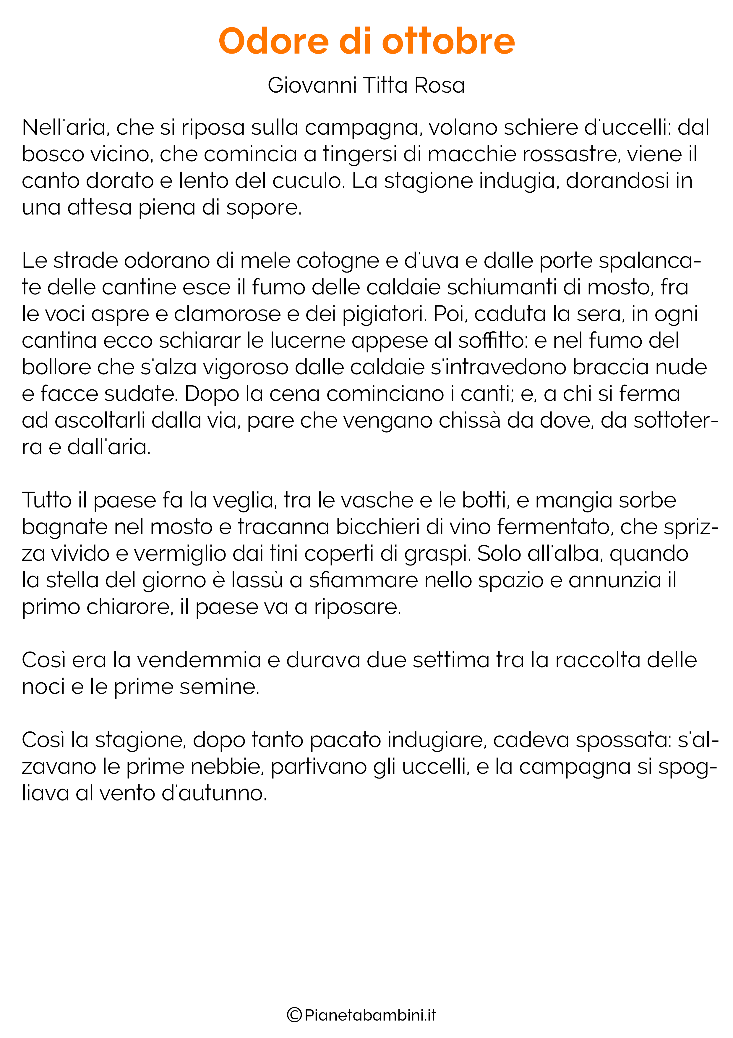
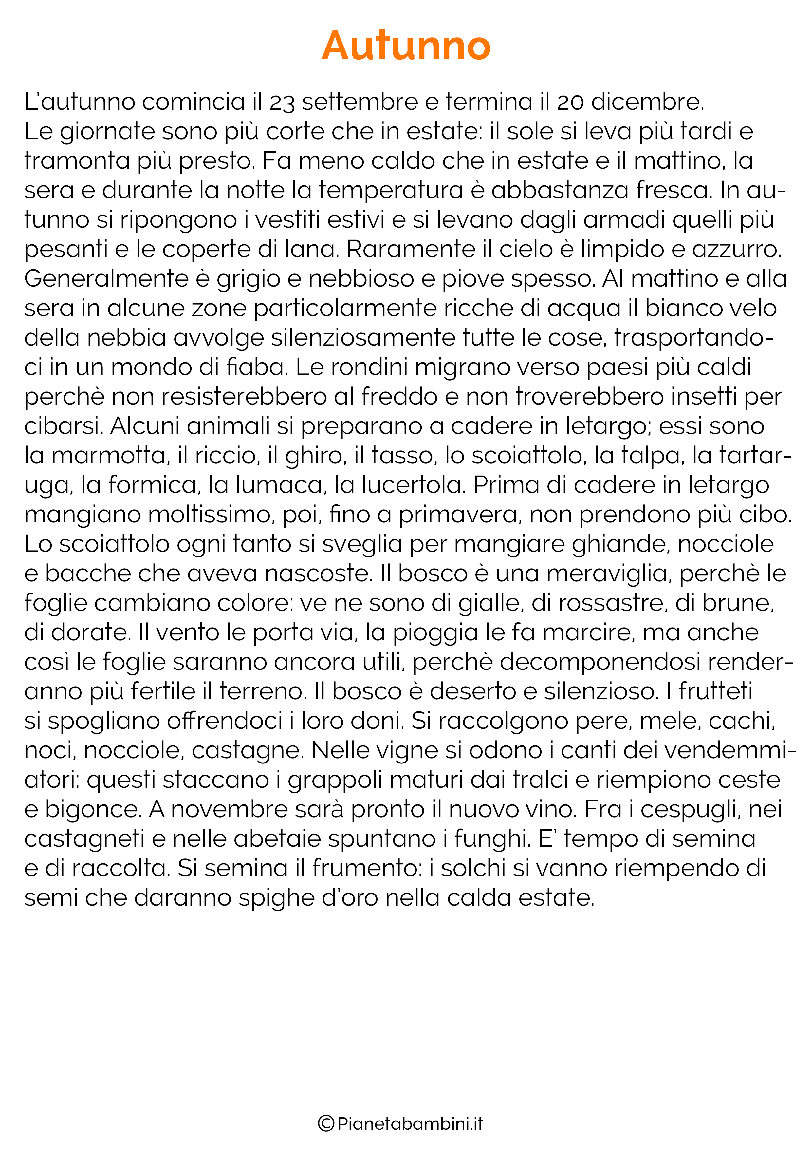
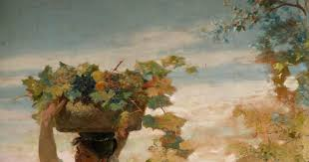
Leggi e confronta i due testi poi rispondi
1)Quali dei due testi è un testo informativo? Perchè?
2)Quale quello descrittivo?
3)Hai capito il significato di indugiare? Spiegalo.
4) Cosa ci racconta il secondo testo?

Slide 4
Prova di ascolto e comprensione
Ricopia sul quaderno le sei informazioni esatte.
https://grammaticaitaliana.net/l-autunno-prova-di-comprensione-di-ascolto-livello-facile/
( per accedere al link clicca sulla tastiera contemporaneamente tasto ctrl+tasto sx mouse)
Coniuga nel modo indicativo il verbo indugiare.

Slide 5



Le proprietà dell’addizione
Questa è la pagina del libro di testo dalla quale
potete completare gli esercizi iniziati durante la
videolezione.
Buon lavoro!

Slide 6



Slide 7

